Slide 1
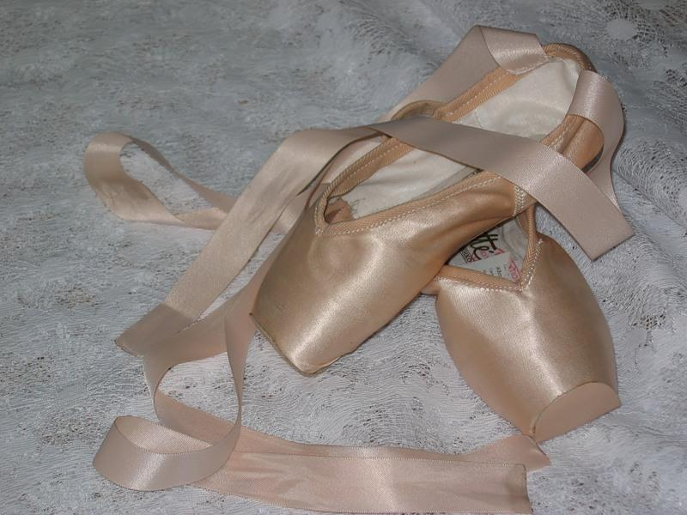
Російський
балет
Видатні композитори і виконавці

Slide 2
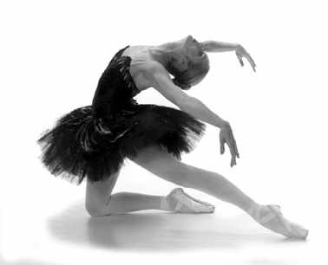
БАЛЕТ
(від фр. balleto і лат. ballo – танцюю) ̶ вид театрально-музичного мистецтва, де художній образ створюється за допомогою хореографії, танцювально-пластичної мови.
Виник у Північній Італії в епоху Відродження (XVI ст.). Першим балетним спектаклем-виставою став комедійний балет королеви Катерини Медичі «Цирцея», поставлений італійським балетмейстером Бальтазаріні ді Бельджойозо в 1581 р. у Франції.
У 1661 році Людовік XIV на прізвисько Король-Сонце створив Королівську академію музики й танцю, а через 10 років ̶ Королівську академію музики. Директор академії, королівський учитель танців П’єр Бошан, визначив п’ять основних позицій класичного танцю.

Slide 3
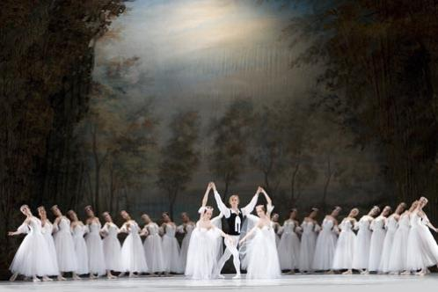
Балет у Росії виник як придворне мистецтво за царя Олексія Михайловича.
8 лютого 1673 року була поставлена перша балетна вистава ̶ «Балет про Орфея і Евридику». Це була лише чергова царська «забава», але він першим із російських царів увів у штат свого двору нову посаду танцюриста.

Slide 4
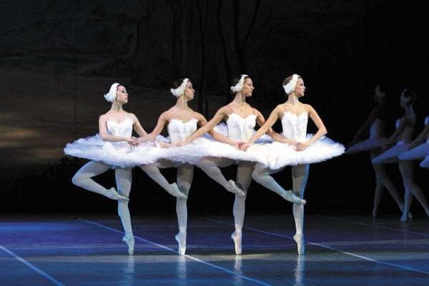
Новий етап в історії російського балету почався, коли великий російський композитор П. Чайковський уперше склав музику для балету. Це було «Лебедине озеро». До цього балетна музика вважалася усього лише акомпанементом до танців. Завдяки Чайковському балетна музика стала серйозним мистецтвом поряд із оперною й симфонічною музикою. Раніше музика повністю залежала від танцю, тепер танцю доводилося підкорятися музиці.

Slide 5
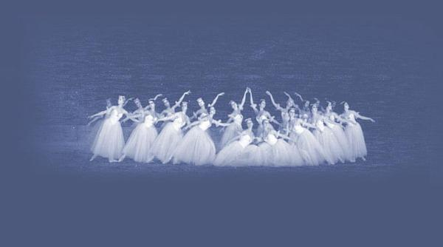
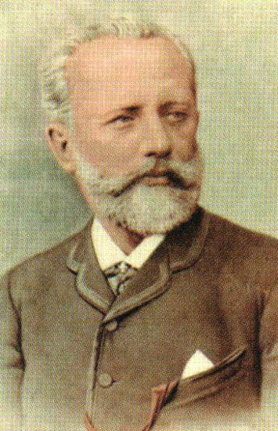
Докорінний злам у розвитку балетного мистецтва настає у зв'язку з діяльністю П.І.Чайковського балетна музика якого органічно пов'язана із змістом і розвитком сценічної дії. До цього часу музика в балеті відігравала лише другорядну роль. Він широко застосовував принцип симфонічного розвитку музичних думок, створював яскраві музичні характеристики.
Петро Ілліч Чайковський
1840-1893

Slide 6
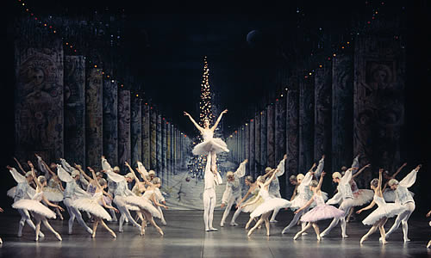
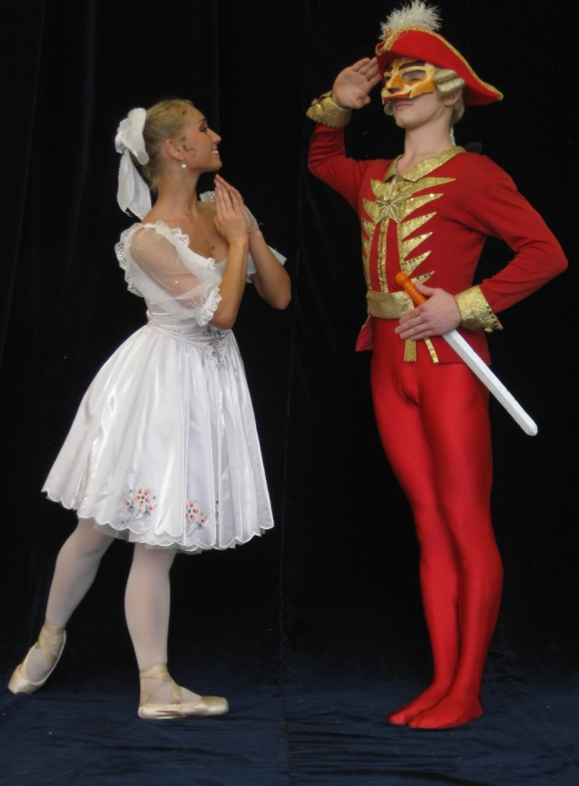
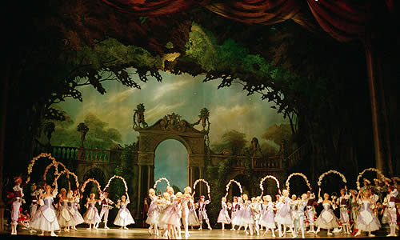
Балет «Лускунчик» 1892
Балет «Лебедине озеро» 1876
Балет «Спляча красуня» 1889
Вальс из балета 'Спящая красавица'

Slide 7
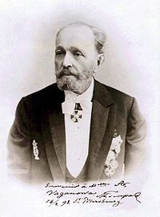
Величезний внесок у розвиток російського балету зробив Маріус Петіпа, французький артист і хореограф, що працював у Росії. Найбільший хореограф другої половини XIX століття, він очолював Петербурзьку імператорську балетну трупу, де поставив понад 50 спектаклів, що стали зразками стилю «великого балету», який сформувався в цю епоху в Росії. Співпраця з Чайковським стала для Петіпа джерелом натхнення, з якого народилися геніальні твори, і насамперед «Спляча красуня», де він досяг вершин досконалості.
Маріус Петіпа
1818-1910

Slide 8
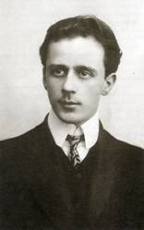
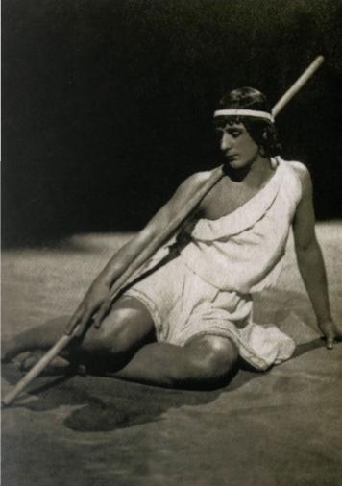
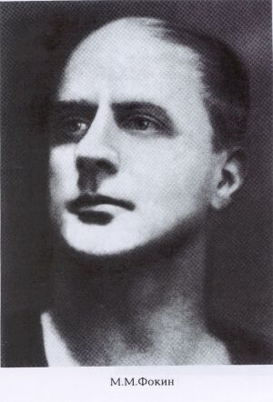
Михайло Фокін
1880-1940
Справжній реформатор балетного мистецтва ̶ Михайло Фокін, що повстав проти традиційної побудови балетної вистави. Він склав новий тип вистави ̶ одноактний балет із наскрізною дією, стильовою єдністю музики, хореографії та сценографії. На зміну монументальній виставі прийшов одноактний балет-мініатюра.
Важливого значення Фокін надавав сценографії. Художники об’єднання «Мир искусства» (Л.С. Бакст, О. Н. Бенуа, М. К. Реріх, К. О. Коровін, А. Я. Головін) що оформлювали постановки Фокіна, стали їх повноправними співавторами.

Slide 9
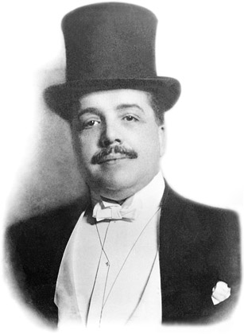
Сергій Павлович Дягілєв
1872-1929
Сергій Павлович Дягілєв ̶ меценат, першовідкривач талантів, автор зухвалих проектів і в цьому розумінні ̶ борець, гравець. У 1898 р. починає видавати перший у Росії художній журнал «Мир искусства».
Із 1909 року Дягілєв організовує щорічні гастролі російського балету «Російські сезони» до Парижа.
Видатні композитори Стравінський, Дебюссі, Равель, Прокоф’єв, де Фалья, Саті, Набоков створювали нову й оригінальну музику для дягілєвських балетів. Чудові художники були авторами декорацій і костюмів, що стали хрестомaтійними: Олександр Бенуа, Леон Бакст, Микола Реріх, Мстислав Добужинський, Наталя Гончарова, Михайло Ларіонов, Пабло Пікассо, Анрі Матісс і Наум Габо! Їхній незвичайний талант, відчуття кольору, пропорцій дозволяли творити чудеса...

Slide 10
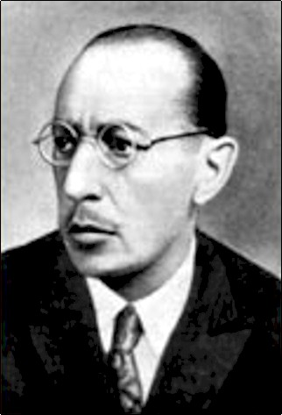
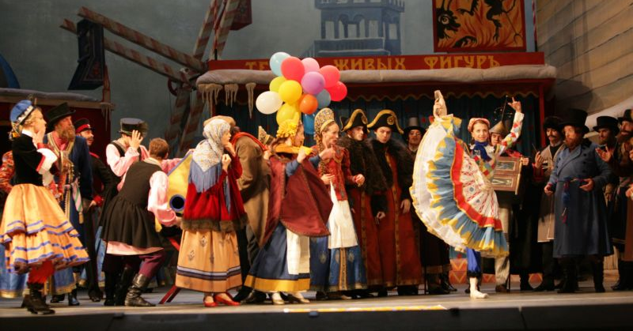
Ігор Федорович Стравінський
1882-1971
Композитор зі світовим ім'ям. Його однаково вважають своїм видатним співвітчизником і росіяни, і українці, а також громадяни США.
Для Дягілєвських сезонів він написав балети «Жар-птиця», «Петрушка» і «Весна священна», які відіграли значну роль у популяризації російської культури в Європі, сприяли становленню моди на все російське.
І.Стравінського: фрагмент із балету «Петрушка».

Slide 11
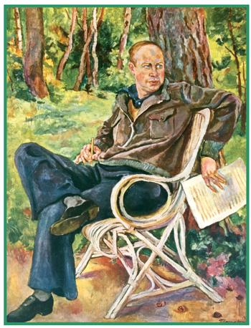
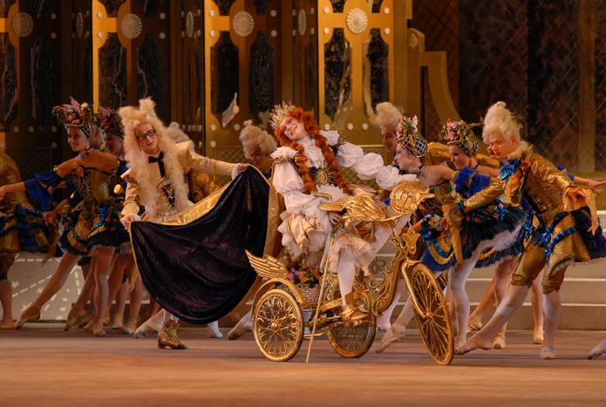
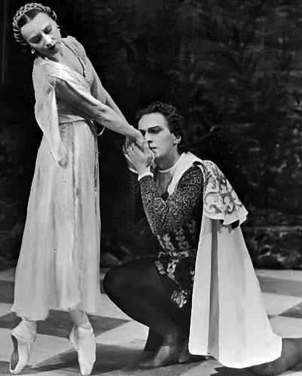
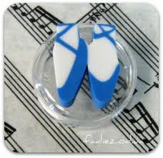
Сергій Сергійович Прокоф'єв
1891-1953
Видатний композитор-новатор, піаніст і диригент народився в селі Сонцівка, нині село Красне Червоноармійського району Донецької області.
Створив балети «Сталевий скок» і «Блудний син», «Казка про блазня, який сімох блазнів пережартував», «Ромео й Джульєтта», «Розповідь про кам’яну квітку». 1930 року для театру «Гранд-Опера» був написаний балет «На Дніпрі». Балет «Попелюшка» отримав у 1946 році Державну премію СРСР.
Прокофьев. Монтекки и Капулетти
Балет Ромео и Джульета

Slide 12
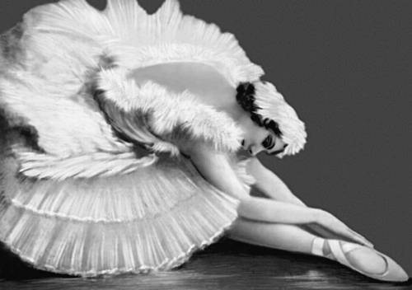
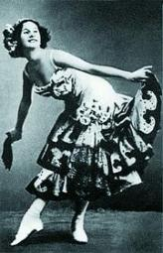
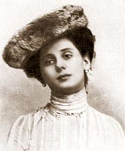
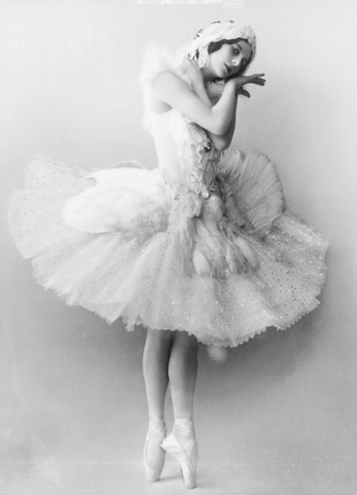
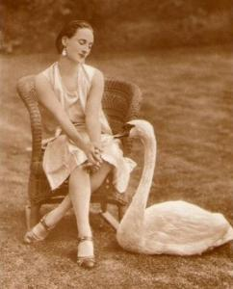
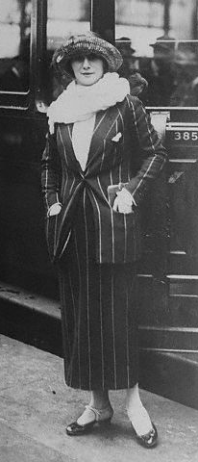
Ганна Павлівна Павлова

Slide 13
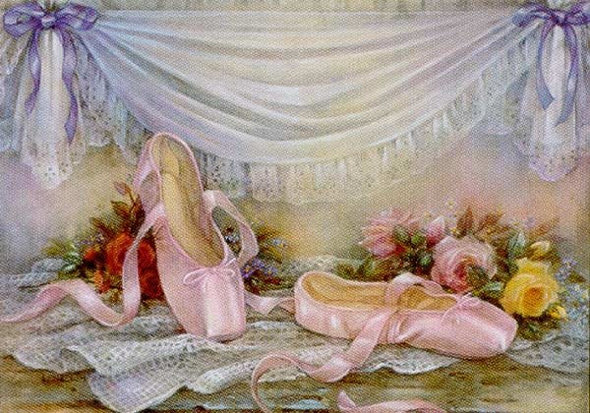
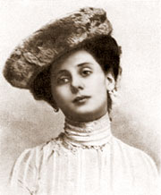
Ганна Павлівна Павлова
1881-1931
У 1908 році почалися щорічні виступи артистів російського балету в Парижі, організовані театральним діячем С. П. Дягілєвим. Серед них найвидатнішою танцівницею була незрівнянна Ганна Павлова. «Умираючий лебідь», створений великою балериною Павловою, ̶ поетичний символ російського балету початку XX століття.

Slide 14
Сен - Санс побачив Павлову, коли вона танцювала його «Лебедя», він домігся зустрічі з нею, щоб сказати:
«Мадам, завдяки Вам я зрозумів, що написав прекрасну музику!»

Slide 15
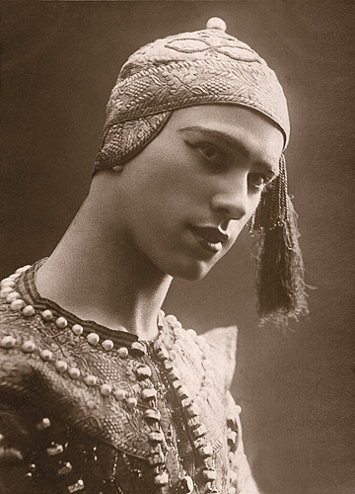
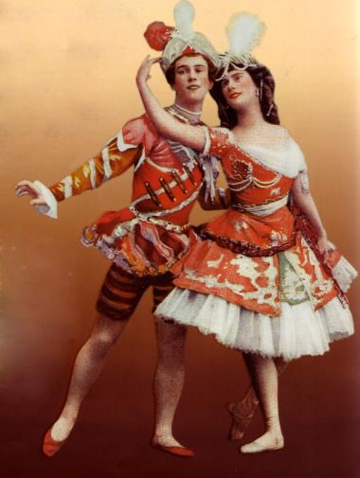
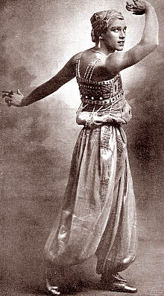
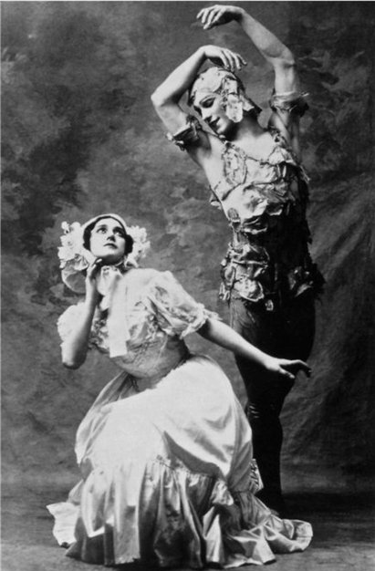
Вацлав Томович Ніжинський 1889-1950
Він створив новий образ чоловічого танцю, і після нього вже не писали балетів тільки для жінок. Почалася нова ера.
Новатор в усьому, що стосувалося балету, В. Ніжинський став також реформатором балетного костюма.

Slide 16
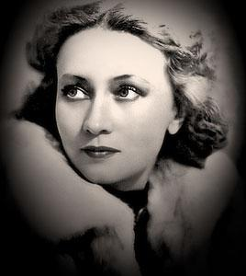
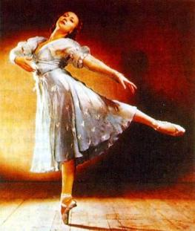
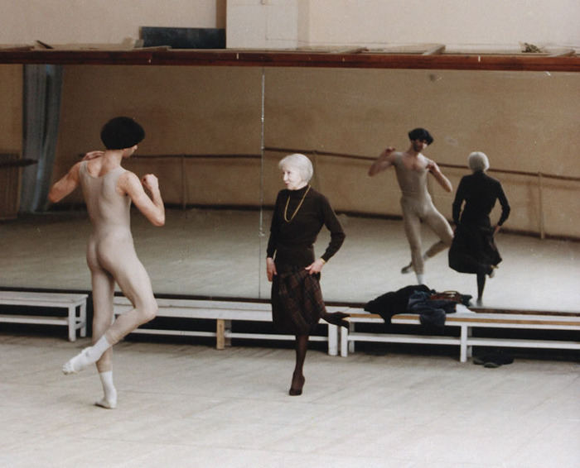
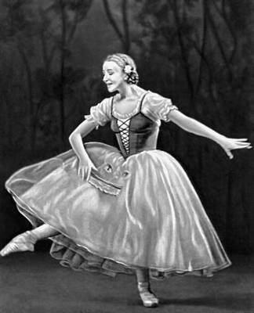
Галина Сергіївна Уланова 1909-1998
Її життя ̶ це напружена праця, а талант завжди був для неї лише підмогою в роботі. У житті вона завжди скоряла людей своєю відкритістю, добротою, увагою й сердечністю. Уланова ̶ легенда балету, єдина балерина, якій ще за життя встановили пам’ятники ̶ у Стокгольмі і в Санкт-Петербурзі.

Slide 17
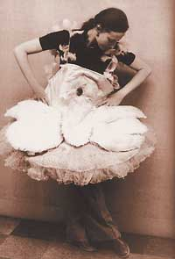
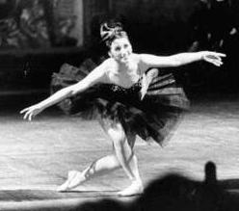
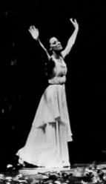
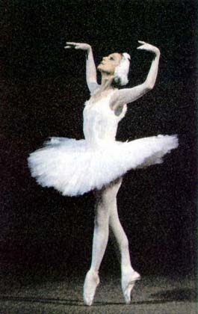
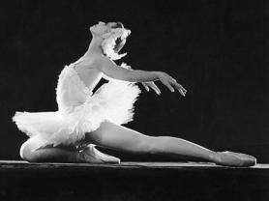
Майя Михайлівна Плісецька нар. 1925

Slide 18
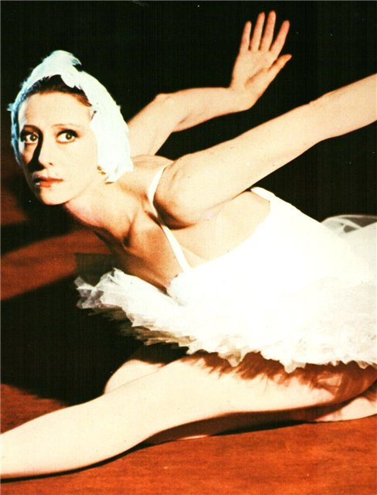
Видатна балерина, хореограф, доктор Сорбонни і почесний професор Московського державного університету. Народна артистка СРСР. Герой Соціалістичної праці. Власниця безлічі нагород і премій, серед яких три ордени Леніна, ордена «За заслуги перед Батьківщиною» III, II і I ступенів, а також орден Франції «За заслуги в літературі й мистецтві», орден Почесного легіону і орден Ізабелли Католицької.
Китри “Дон-кихот” 1959

Slide 19
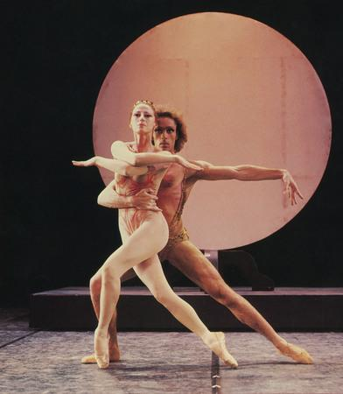
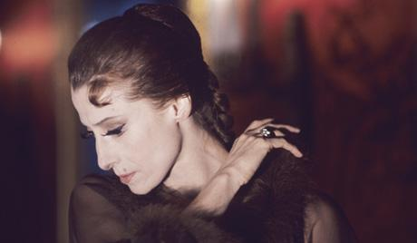
Критики багато писали про природні дані й техніку Плісецької, відзначаючи її великий крок, високий стрибок, чудові обертання і потужний артистичний темперамент. За словами відомого французького балетного критика Андре Філіппа Ерсена, для характеристики Плісецької-балерини досить трьох слів ̶ «геній», «мужність» і «авангард».
Стиль виконання Майї Плісецької став загальновизнаним каноном…
Свій останній спектакль на сцені Большого театру ̶ «Даму з собачкою» Майя Плісецька станцювала 4 січня 1990 року. Мая Плисецская. Кармен- Сюита.
Кармен- Сюита.

Slide 20
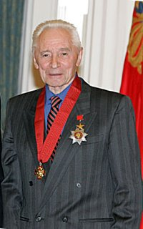
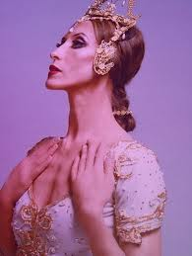
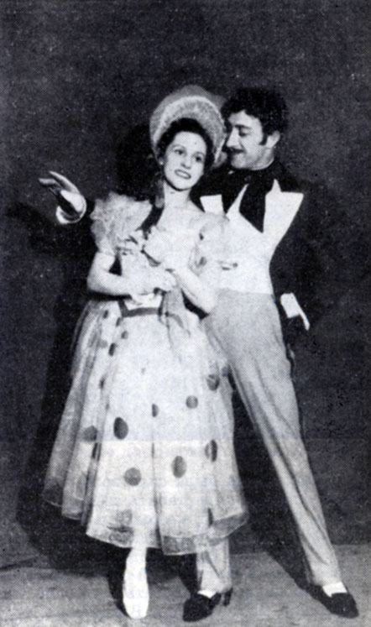
Лепешинская
Ольга Васильевна
1916-2008
Балерина, балетний педагог
Григорович
Юрій Миколайович
нар. 1927 — артист балета, балетмейстер, хореограф.
Бессмертнова Наталя
1941-2008
Балерина, балетний педагог

Slide 21
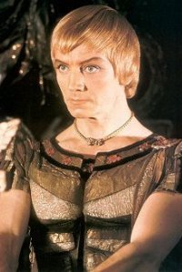
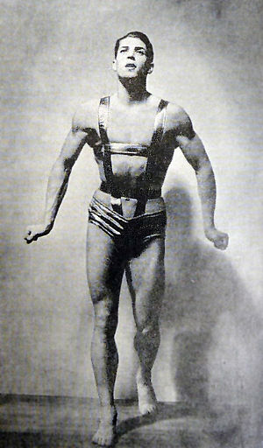
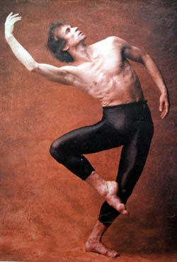
Вахтанг Михайлович Чабукіані 1910 -1992- грузинський, радянський артист балету, балетмейстер, педагог. Народний артист СРСР (1950)
Маріс –Рудольф Едуардович Лієпа 1936-1989
Соліст балета, балетмейстер, балетний педагог, актор кіно
Рудольф Хаметовіч Нурієв 1938- 1993
- радянський і британський артист балету, балетмейстер.

Slide 22
Катерина Сергіївна Максимова (1939-2009) - радянська і російська балерина, балетмейстер, хореограф, балетний педагог. Народна артистка СРСР (1973) . Лауреат Державної премії СРСР (1981).
Бари́шніков Михайло Миколайович 1948, балетний танцівник, хореограф і актор російського походження.

Slide 23
Через терни до зірок
Балет красивий і складний вид мистецтва, який вимагає від артистів величезної титанічної і наполегливої ​​праці. Займатися балетом починають з дитинства.
Щоденні репетиції, вправи на розтяжку забирають багато часу. Ті, хто прирікає себе на таку працю присвячують цій справі все своє життя.

